Slide 1
2.0.Requerimientos
Fundamentos de Ingeniería de Software

Slide 2
Problemas relacionados a requerimientos
Objetivos, visión y alcance del proyecto no fueron claramente definidos
Clientes estaban muy ocupados para definir requerimientos con analistas y desarrolladores
El equipo de desarrollo no pudo interactuar directamente con los usuarios para entender sus necesidades
Los desarrolladores encontraron ambigüedades e información faltante al momento de codificar
La comunicación entre interesados se centró en la interfaz de usuario, no en lo que los usuarios necesitaban para realizar sus tareas
Los clientes nunca aprobaron los requerimientos

Slide 3
Problemas - evidencia empírica
Impacto de los errores en requerimientos: re-trabajo
Distintos investigadores han presentado evidencia empírica sobre el impacto
Re-trabajo consume 30 a 50 % del proyecto (Shull, 2002)
Errores de requerimientos producen 70 a 85 % de retrabajo (Leffingwell, 1998)
Costo de re-trabajo por errores de requerimientos aumenta exponencialmente a medida que avanza el proyecto (Boehm, 1999)

Slide 4
Problemas – cómo reducir los errores
Hay dos caminos para reducir el coste de estos errores:
Cometer menos errores: Dedicar más tiempo a la toma de requisitos. Esta era la solución clásica.
Detectar antes los errores: Metodologías ágiles, entregas iterativas, o estrategias de Shift Left. Asumimos que se cometerán errores en las primeras fases, pero en vez de invertir en evitarlos, invertimos en detectarlos lo antes posible.

Slide 5

Problemas principales
Crecimiento y cambio de requerimientos
Requerimientos ambiguos y faltantes
Gold plating: features innecesarias
Interesados clave no considerados

Slide 6
Interesados
Son todas las personas o grupos (directa o indirectamente, positivamente o negativamente) afectados por el desarrollo sistema
Quienes usan el sistema para realizar una tarea
Clientes que pagan por el sistema
Empresas o personas que se ven beneficiados
Reguladores y gobierno
Sociedad en general

Slide 7
Interesados - Ejemplos
Pacientes cuya información es registrada en el sistema.
Los doctores quienes son responsables por evaluar y dar tratamiento a los pacientes.
Las enfermeras quienes coordinan las consultas con los doctores y administran algunos tratamientos.
Recepcionistas médicos que administran las citas de los pacientes
El personal de TI que son responsables de la instalación y mantenimiento del sistema.
Un administrador de ética médica que debe asegurarse de que el sistema cumple con las normas éticas vigentes para la atención del paciente.
Gerentes de la salud quienes obtienen información para la gestión del sistema.
Equipo de registros médicos, son responsables de asegurarse que la información del sistema se mantiene y se conserva y que los procedimientos de mantenimiento de registro se ejecutan correctamente.

Slide 8
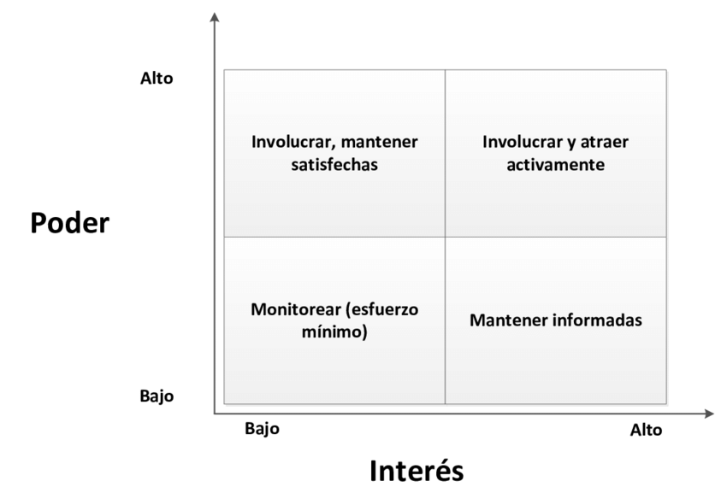
Interesados - Matriz de interesados

Slide 9
Ingeniería de requerimientos (IR)
Es el proceso para traducir las necesidades de clientes y usuarios en requerimientos técnicos para implementar
Objetivos
Comprender y enunciar el problema
Definir una solución, en forma de requerimientos de un sistema
Validar la solución
Actividades de desarrollo de requerimientos y gestión de los requerimientos

Slide 10
Requerimientos Definiciones
Una especificación de lo que se debe implementar
Descripción de cómo se debe comportar el sistema o de una propiedad o atributo del sistema
Pueden ser restricciones sobre el proceso de desarrollo
Condición o capacidad de un sistema requerida por el usuario para resolver un problema o alcanzar un objetivo
Condición o capacidad que debe poseer un sistema para satisfacer un contrato, estándar, especificación, u otro documento formalmente impuesto

Slide 11
Requerimientos Perspectivas
El término ‘requerimiento’ se usa con distintas perspectivas y niveles de detalle.
Requerimientos del negocio Un objetivo de alto nivel de una organización que desarrolla un producto o de un cliente que lo compra
Reglas del negocio Una política, guía, estándar o regulación que define o restringe algún aspecto del negocio.
Característica (Feature) Una o más capacidades relacionadas de forma lógicas que proveen valor al usuario y son descriptas como un conjunto de requisitos funcionales. Ejemplo: los favoritos del navegador.
Atributos de calidad Describe una característica de servicio o desempeño de un producto

Slide 12
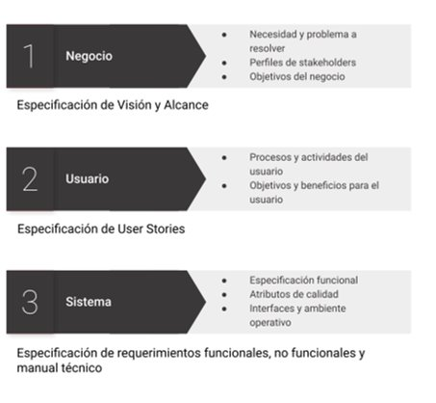
Requerimientos Perspectivas

Slide 13
Requerimientos - Características
No ambigüedad.
Correctitud.
Completitud.
Consistencia.
Verificabilidad.
Factibilidad.

Slide 14
Requerimientos funcionales
Especifican servicios o funciones del sistema
Descripción del comportamiento del sistema en condiciones específicas
Cómo se procesa la información: entradas y salidas
Están vinculados a los objetivos de negocio y las tareas que realizan los usuarios

Slide 15
Requerimientos funcionales - ejemplos
Cada restaurante debe poder actualizar los ítems y precios de su menú
Los usuarios deben poder buscar restaurantes por tipo de comida
Los usuarios pueden hacer un pedido con distintos ítems y cantidades a restaurantes abiertos
El sistema debe aceptar tarjeta de crédito o débito como medio de pago
El sistema debe generar una factura mensual con las comisiones pagadas por cada restaurante

Slide 16
Requerimientos no funcionales
Restricciones a los servicios provistos por el sistema
Aspectos técnicos
Interoperación con sistemas externos
Atributos de calidad
Calidad externa: visible en ejecución
Calidad interna: mantenimiento, escalabilidad, portabilidad
RNF pueden estar vinculados a un RF, pero habitualmente aplican transversalmente a todo el sistema

Slide 17
Requerimientos no funcionales - ejemplos
El sistema debe soportar 1000 usuarios realizando un pedido en forma simultánea sin una degradación del tiempo de respuesta mayor a 5 segundos para ningún paso
La interfaz para los restaurantes será web utilizando HTML5 y Javascript
Los usuarios tendrán disponibles aplicaciones móviles compatibles con iOS 13 o superior y con Android 8 Oreo o superior
Las aplicaciones de usuarios deben cumplir con las condiciones para ser publicables en Apple App Store y Google Play Store
El sistema debe soportar múltiples lenguajes y desarrollarse inicialmente en español, portugués e inglés

Slide 18
Requerimientos no funcionales - Categorías
Usabilidad
Seguridad
Rendimiento
Confiabilidad
Escalabilidad
Portabilidad
Disponibilidad
Mantenibilidad
Testeabilidad
Hay distintas propuestas de modelos de calidad y estándares para software (ej. ISO 25000)
Los modelos son jerárquicos: árbol de atributos y sub-atributos
Se intenta definir una variable cuantitativa o cualitativa que se pueda medir

Slide 19
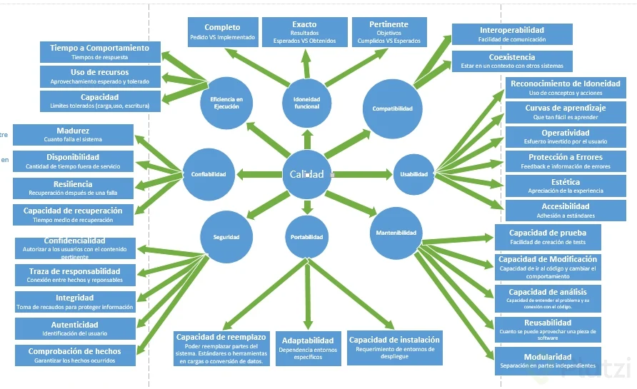
Requerimientos no funcionales
https://static.platzi.com/media/user_upload/Atributos%20de%20Calidad-2a0f85d4-940f-4ecd-8697-d03696ba17ab.jpg

Slide 20
Documentos de especificación
La especificación de requerimientos de software (SRS: Software Requirements Specification) es el documento oficial que define lo que se va a desarrollar
Integra los distintos niveles de requerimientos (negocio, usuario, técnicos) en una especificación con suficiente nivel de detalle para implementar
Muchas veces es un documento contractual que debe ser formalmente aprobado
En las metodologías ágiles se reemplaza por otras formas de comunicación directa y contínua con clientes y usuarios

Slide 21
Documentos de especificación
El SRS es un documento que maneja muchos niveles de información
Objetivos generales y descripción de interesados
Perfiles de los usuarios, tareas y contexto
Conocimiento propio del área de negocio: glosario, reglas, procesos
Aspectos de procesamiento de información
Escenarios y casos de ejemplo
Requerimientos funcionales y no funcionales
Bocetos de interfaz de usuario
Se utilizan estándares para estructurar el documento

Slide 22
Prototipos
Boceto o implementación parcial con el objetivo de aprender sobre
Tareas de los usuarios
Funciones prioritarias
Cómo se puede modelar la interacción
Cómo se percibe la calidad
Apoyan la comunicación entre usuarios, clientes, analistas, desarrolladores

Slide 23
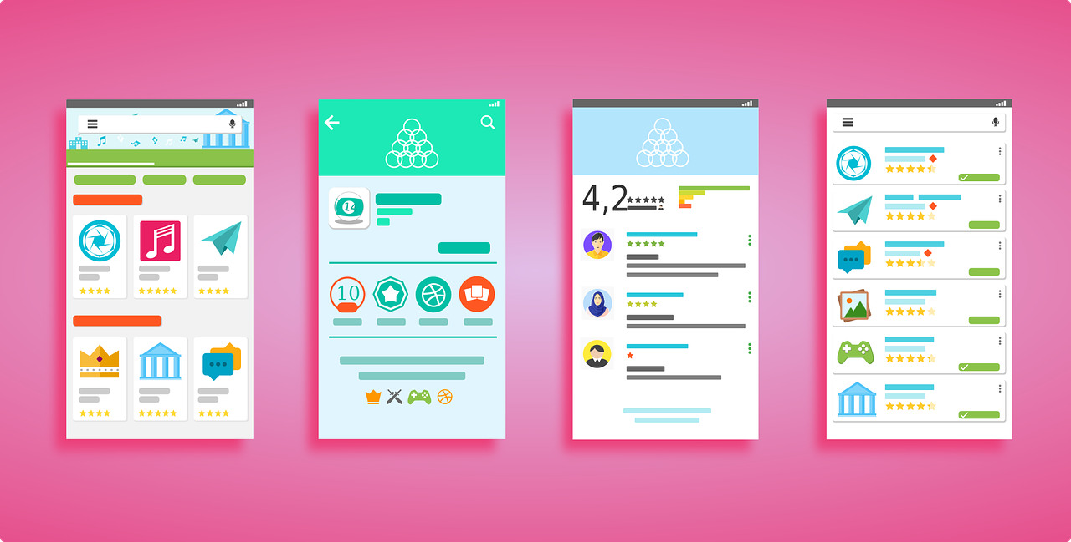

Prototipos
Pueden ser pasivos o interactivos
Distintos niveles de detalle (baja definición o alta definición)
Notes:
Herramientas que pueden usar los estudiantes:
Proto io
Figma
InVision
Origami Studio
Ninja Mock

Slide 24
Prototipos
Lo que importa no es el prototipo, sino la prototipación
Dejar que los usuarios simulen hacer una tarea con el prototipo, sin intervenir
Intentar buscar un contexto y datos reales
Cuánto más feedback, mejor
‘me gusta’, ‘está bueno’ no es feedback útil
Observar: obstáculos, demoras, errores, cosas que no se entienden

Slide 25
Actividades de IR
Validar Comprobar si es lo que el cliente realmente quiere
Especificar Documentar requerimientos, prototipos
Elicitar Obtener información de distintas fuentes
Analizar Priorizar y negociar Modelar el problema

Slide 26
Buenas prácticas
Elicitar
Analizar
Definir visión y alcance
Identificar clases de usuarios
Realizar entrevistas
Observar a los usuarios realizar tareas
Realizar workshops de elicitación
Examinar reportes de problemas
Reusar requerimientos existentes
Modelar el problema
Analizar factibilidad
Priorizar requerimientos
Crear diccionario de datos
Analizar las interfaces

Slide 27
Buenas prácticas
Especificar
Validar
Utilizar template para documento de requerimientos
Etiquetar con un código único cada requerimiento
Identificar origen de requerimientos
Registrar reglas de negocio
Utilizar escenarios y ejemplos
Bocetos y prototipos
Pedir a usuarios que usen los prototipos
Generar casos de prueba
Definir criterios de aceptación
Simular los requerimientos

